Slide 1

Eκτίμηση της
Νεφρικής Λειτουργίας
ΟΞΕΙΑ ΝΕΦΡΙΚΗ ΑΝΕΠΑΡΚΕΙΑ
Δημήτριος Β. Βλαχάκος
Καθηγητής Παθολογίας - Νεφρολογίας
Υπεύθυνος Νεφρολογικής Μονάδας
Β΄Προπαιδευτική Παθολογική Κλινική
Πανεπιστημιακό Γενικό Νοσοκομείο «ΑΤΤΙΚΟΝ»

Slide 2
CO 5 L/min
ΔΡΑΣΤΙΚΟΣ ΟΓΚΟΣ ΑΙΜΑΤΟΣ
1 L/min
30 kg
1 L/min
300 g

Slide 3
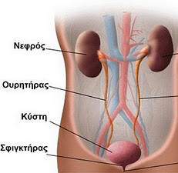
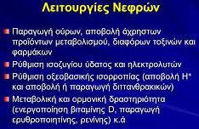
Οι νεφροί, ως εξωκρινείς και ενδοκρινείς αδένες

Slide 4
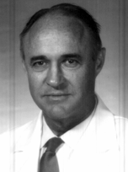
Δεν περιγράφεται η χαρά μας όταν διαπιστώσαμε, πως οι νεφροί είναι το μόνο όργανο, που στο βάθος χρόνου ρυθμίζει τα επίπεδα της αρτηριακής πίεσης. Όλοι οι άλλοι μηχανισμοί πίεσης πρέπει να μεταβάλλουν την διαχείριση του ισοζυγίου άλατος και υγρών από τους νεφρούς
Guyton

Slide 5
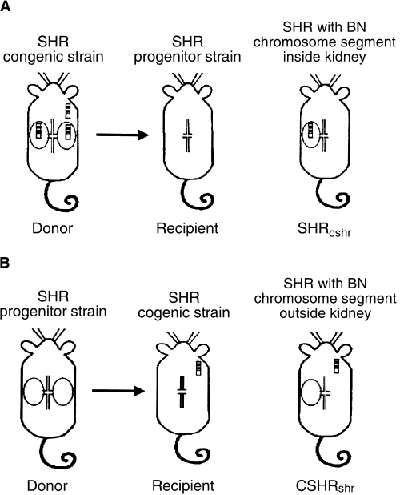
Η υπέρταση «ταξιδεύει» με τον νεφρό!
ΗΤ ΝΤ ΗΤ
PHR PNR HTN
ΝΤ ΗΤ ΝΤ

Slide 6
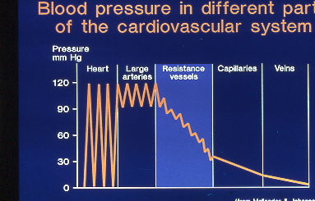

Slide 7
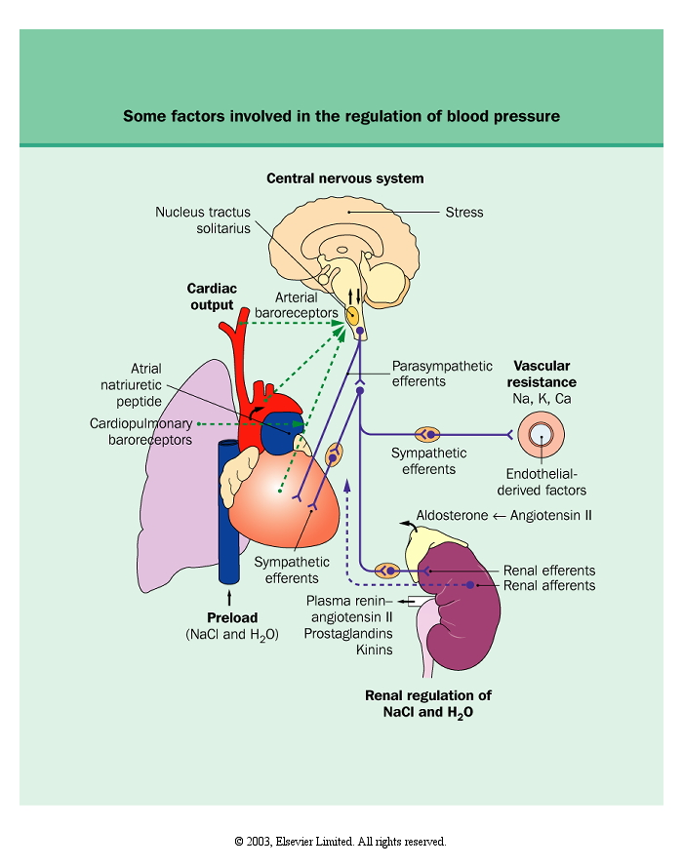
AΠ = ΚΛΟΑ x Αντιστάσεις
Συμπαθητικό Σύστημα
Aντιδιουρητική ορμόνη ή βαζοπρεσίνη
3
ΔΡΑΣΤΙΚΟΣ ΟΓΚΟΣ ΑΙΜΑΤΟΣ
Renin- Angiotensin-
Aldosterone System

Slide 8
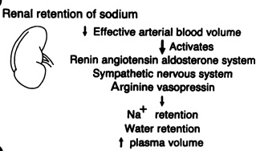
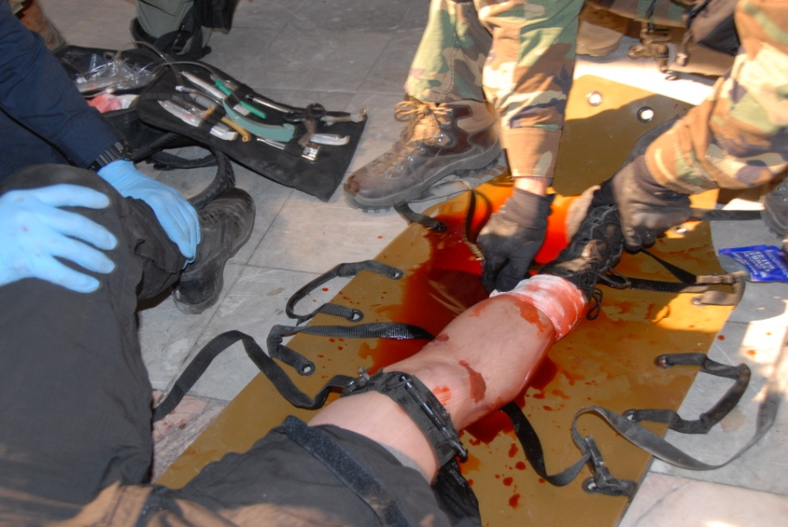
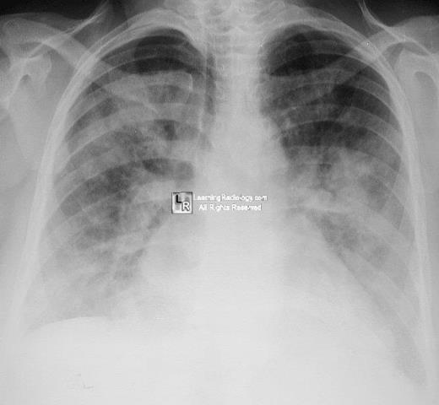

Slide 9
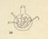
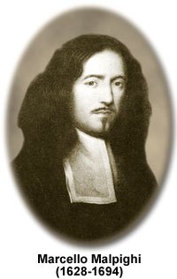
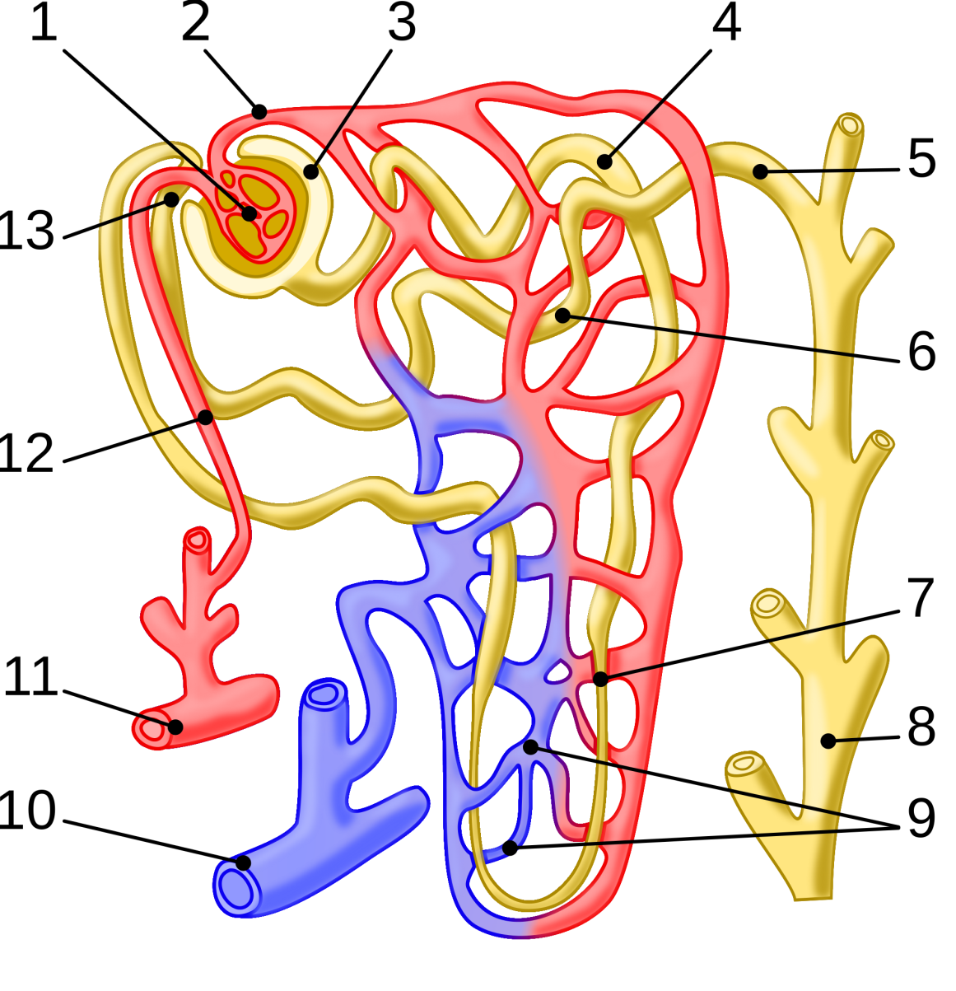
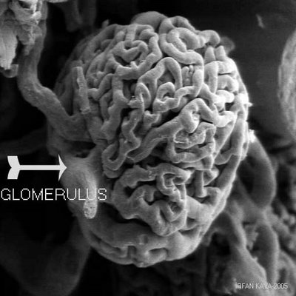
Απαγωγό αρτηριόλιο
Α ΙΙ
Προσαγωγό αρτηριόλιο

Slide 10
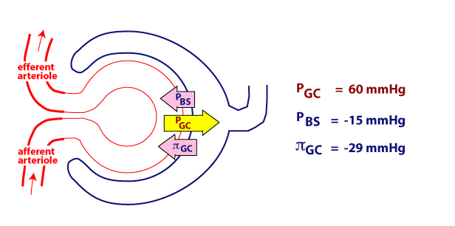

Slide 11
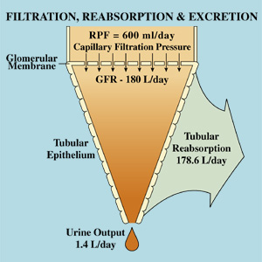
H έννοια της κάθαρσης
GFR = παροχή πρόουρου
125 ml/min

Slide 12
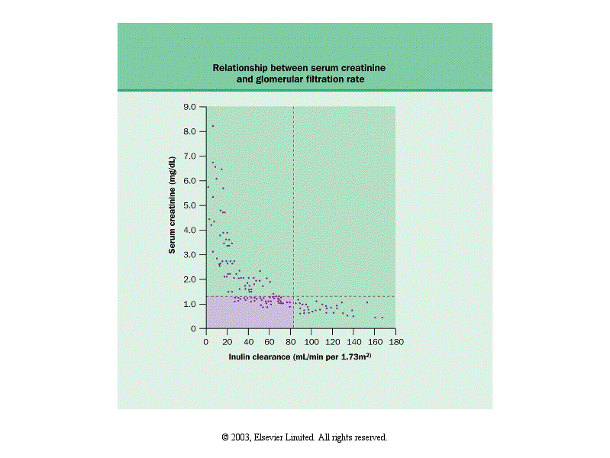



Slide 13
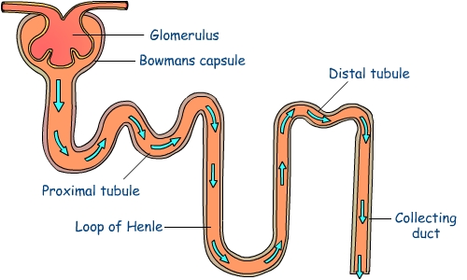
H μέτρηση της κάθαρσης
CxP =UxV C=UV/P

Slide 14
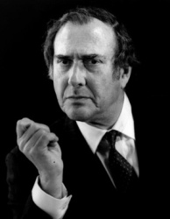

Τύπος των Cocroft and Gauld
(140 - ηλικία) Χ Βάρος σε Kg
------------------------------------------ (72 ή 85 ) Χ Κρεατ ορού

Slide 15
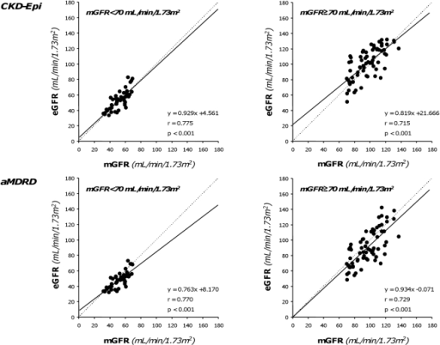
-Ηλικία
-Φύλο
-Φυλή
-Κρεατινίνη

Slide 16
Βλάβη Νόσος
<60 ml/min για > 3 μήνες
Stage I
Kidney damage with
normal or ↑ GFR
Stage II
Kidney damage
with
mild ↓GFR
Stage III
Moderate
↓GFR
Stage IV
Severe
↓GFR
Stage V
Kidney
failure
130
120
110
100
90
80
70
60
50
40
30
20
15
10
0
Glomerular filtration rate (mL/min/1.73m²)
National Kidney Foundation. Am J Kidney Dis 2002; 39(2 Suppl 1):S1–S266
Notes:
The National Kidney Foundation Kidney Disease Outcomes Quality Initiative has defined chronic renal disease according to the patient’s GFR.¹
Increased rates of adverse events occur below an estimated GFR of 60 mL/min/1.73m², which approximates to a serum creatinine concentration of > 1.5 mg/dL in the general population.²
National Kidney Foundation. K/DOQI clinical practice guidelines for chronic kidney disease: evaluation, classfication, and stratification. Am J Kidney Dis 2002; 39(2 Suppl 1):S1–S266. Available from: http://www.kidney.org/professionals/kdoqi/guidelines_ckd/toc.htm
McCullough PA. Beyond serum creatinine: defining the patient with renal insufficiency and why? Rev Cardiovasc Med 2003;4(Suppl 1):S2–S6.

Slide 17
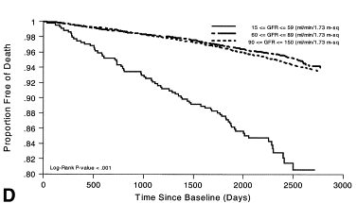
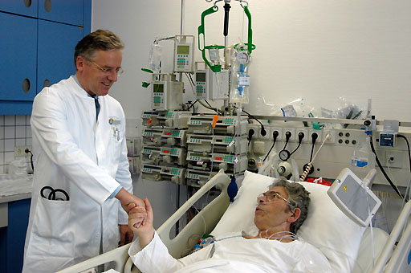
Ο βαθμός της νεφρικής βλάβης αποτελεί ανεξάρτητο παράγοντα κινδύνου για θάνατο από καρδιαγγειακή νόσο,
JACC 2003

Slide 18
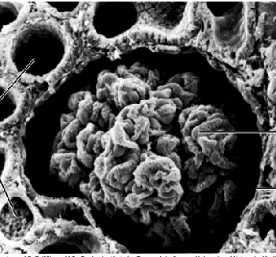
Μικροαγγειοπάθεια

Slide 19
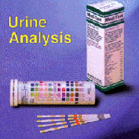
Parameter
Normal
Micro-albuminuria
Macro-albuminuria
Urine AER
(μg/min)
< 20
20 - 200
>200
Urine AER
(mg/24h)
< 30
30 - 300
>300
Βλάβη
Νόσος
Urine albumin/
Cr# ratio (mg/gm)
< 30
30 - 300
>300
AER=Albumin excretion rate CR# =creatinine
Notes:
Definitions of Microalbuminuria and Macroalbuminuria
Talking Points: Measurements of urinary albumin are made from either a timed (4 or 24 hours) urine collection or from a randomly voided “spot” urine. In the former case the urinary albumin concentration is divided by the time of the collection (in minutes) calculate the first parameter. In the latter case, both albumin and creatinine concentrations are measured in the same specimen and a ratio of albumin to creatinine calculated. Numerous studies have demonstrated that the values obtained from both timed and randomly collected specimens correlate well and have the same prognostic significance. Measurements of urine protein concentrations by “dipstick” chemistry are not sufficiently sensitive to identify urine albumin concentrations that meet the criteria for microalbuminuria. Protein in the urine is usually a combination of albumin, globulins, and Tamm-Horsfall protein derived from tubular secretion.
References:
Bianchi S, Bigazzi R, Campese VM. Microalbuminuria in essential hypertension: significance, pathophysiology, and therapeutic implications. Am J Kidney Dis. 1999;34(6):973-995.
Keane WF. Proteinuria: its clinical importance and role in progressive renal disease. Am J Kidney Dis. 2000;35(4suppl1):S97-S105.

Slide 21
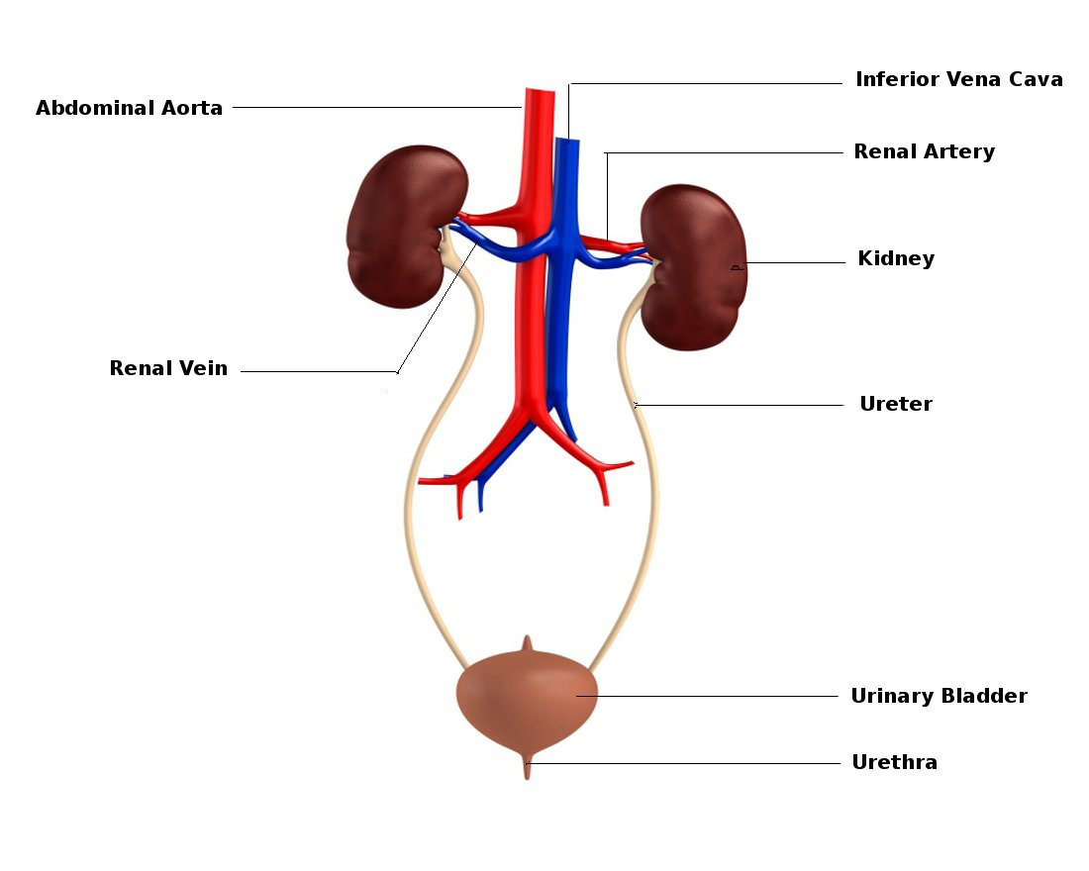
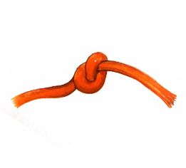
«0» ούρα -> «0» κάθαρση

Slide 22
ΕΚΤΙΜΗΣΗ ΤΗΣ ΝΕΦΡΙΚΗΣ ΚΑΘΑΡΣΕΩΣ ΣΤΗΝ
……..OΞΕΙΑ ΝΕΦΡΙΚΗ ΑΝΕΠΑΡΚΕΙΑ……..
NON-STEADY-STATE CONDITIONS

Slide 23
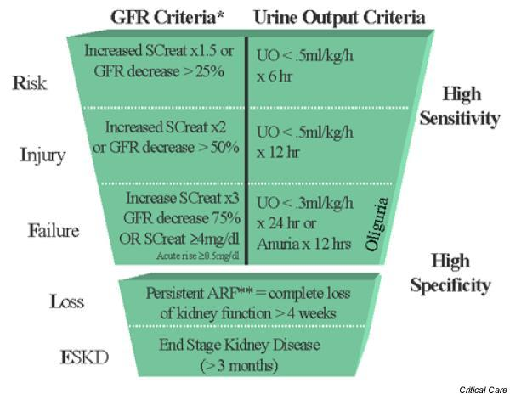
AKI RIFLE Criteria: ADQI II

Slide 24
Εκτίμηση της νεφρικής λειτουργίας στην οξεία νεφρική ανεπάρκεια
Ρυθμός μεταβολής της κρεατινίνης από ημέρα-σε-ημέρα:
< 1 mg/dl = όχι πλήρης ανεπάρκεια
1-3 mg/dl = πλήρης ανεπάρκεια
δηλαδή GFR < 10 ml/min
> 3 mg/dl = ραβδομυόλυση

Slide 25
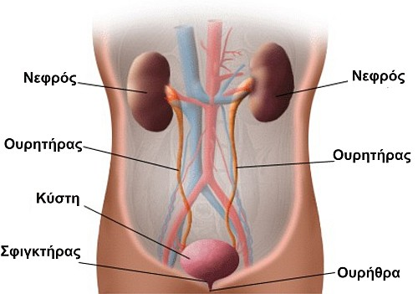
1^{η} ερώτηση:
Νεφρικά αίτια
Προνεφρικά αίτια
*
*
*
Μετανεφρικά αίτια

Slide 26
Προνεφρικά αίτια
*

Slide 27
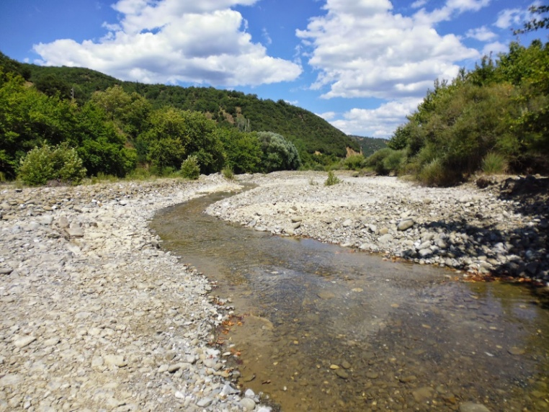
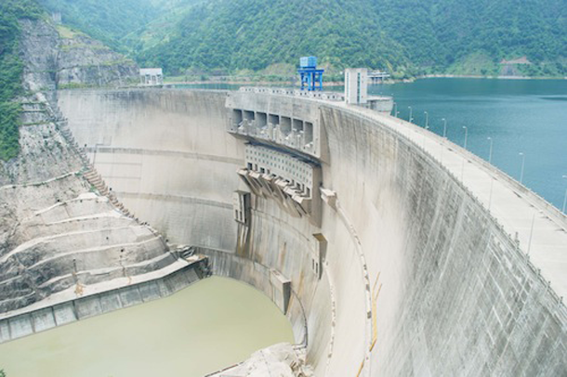
ΚΛΟΑ
Υποογκαιμικός
Υπερυδατωμένος
Πίεση Ενσφήνωσης

Slide 28
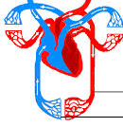
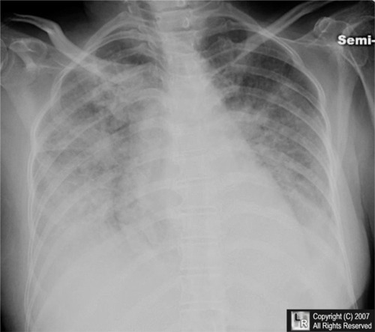

Slide 29
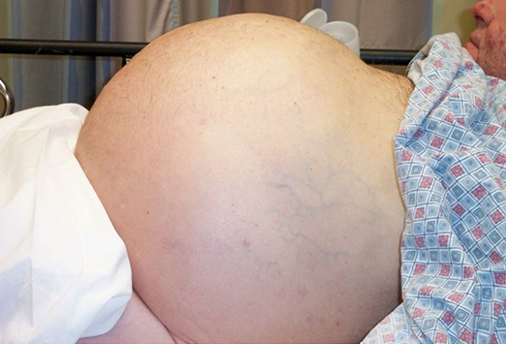
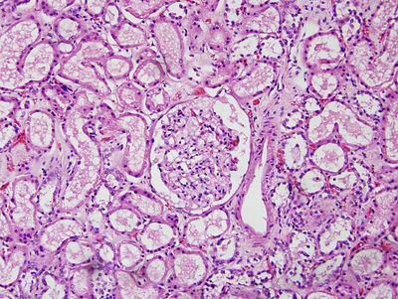

Slide 30
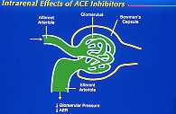
Προσοχή στους αναστολείς του Συστήματος Ρενίνης-Αγγειοτασίνης
Αγγειοτασίνη ΙΙ
P
ACEi, ARB’s

Slide 31
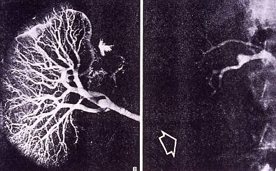
Προσοχή στα ΜΣΑΦ

Slide 32
ΑΙΤΙΑ ΥΠΟΟΓΚΑΙΜΙΑΣ
Αιμορραγίες (τραύματα, επεμβάσεις κλπ)
Απώλειες από τον γαστρεντερικό σωλήνα (έμετοι, διάρροιες, γαστρορραγία, εντερορραγία, παροχετεύσεις)
Απώλειες από τους νεφρούς (χορήγηση διουρητικών, ωσμωτική διούρηση κλπ)
Περιφερική αγγειοδιαστολή (σήψη, αντιφλεγμονώδη κλπ)
Απώλειες από το αναπνευστικό σύστημα ή/και το δέρμα (άδηλος διαπνοή, πυρετός, εφιδρώσεις, εγκαύματα)
Απώλειες στον «τρίτο χώρο» (ειλεός, ραβδομυόλυση, παγκρεατίτις κλπ)
Στένωση νεφρικών αρτηριών ή αγγειόσπασμος (αναισθητικά, ηπατονεφρικό σύνδρομο κλπ)

Slide 33
Συμπτώματα και σημεία επί υποογκαιμίας
Στεγνό στόμα, δίψα, κόπωση
Ορθοστατική υπόταση, ζάλη στην όρθια στάση, μυϊκές κράμπες
Κοιλιακό άλγος, προκάρδιο άλγος, λήθαργος, σύγχυση, σπασμοί, κώμα
Ελαττωμένη σπαργή, στεγνό δέρμα και βλεννογόνοι
Χαμηλή ΚΦΠ και πίεση ενσφηνώσεως

Slide 34
ΑΙΤΙΑ ΕΛΑΤΤΩΜΕΝΗΣ ΚΑΡΔΙΑΚΗΣ ΠΑΡΟΧΗΣ
Εμφραγμα μυοκαρδίου (ανεπάρκεια αντλίας, δυσλειτουργία ή ρήξη θηλοειδούς μυός, επιπωματισμός κλπ)
Υπερτασική καρδιοπάθεια
Μυοκαρδιοπάθειες (μυοκαρδίτις, υπερτροφική αποφρακτική μυοκαρδιοπάθεια)
Βαλβιδοπάθειες
Μύξωμα αριστερού κόλπου

Slide 35
Συμπτώματα και σημεία της καρδιακής ανεπαρκείας
Δύσπνοια στην κόπωση, ορθόπνοια, νυχτερινή παροξυσμική δύσπνοια ή βήχας, πνευμονικό οίδημα
Δίψα, οιδήματα σφυρών, ασκίτης, πλευριτική συλλογή
Ταχυκαρδία, καλπαστικός ρυθμός
Υποτρίζοντες στις βάσεις των πνευμόνων
Αυξημένη ΚΦΠ και πίεση ενσφηνώσεως

Slide 36
Θεραπευτική προσέγγιση ασθενών με προνεφρικά αίτια ΟΝΑ
Μειωμένος εξωκυττάριος όγκος
Αντιμετώπιση πρωταρχικής αιτίας
Αναπλήρωση με αίμα, πλάσμα, κρυσταλλοειδή ή κολλοειδή διαλύματα
Αυξημένος εξωκυττάριος όγκος
Στέρηση άλατος και ύδατος
Καρδιοτόνωση με κατεχολαμίνες, ενδοαορτικό μπαλόνι
Διουρητικά

Slide 37
Νεφρικά αίτια
*

Slide 38
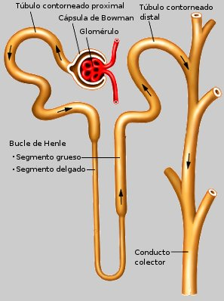
2^{η} ερώτηση
Σπειραματονεφρίτις (5%)
Οξεία σωληναριακή νέκρωση (85%)
Διάμεσος Νεφρίτις (10%)

Slide 39
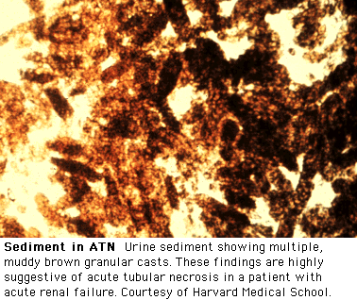

Slide 40
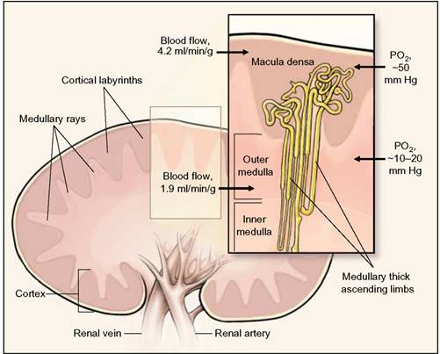
Vulnerability to Ischaemia
1200 mOsm/kg
Brezis M et al. N Engl J Med. 1995;332:647-655. Reprinted with permission.
Notes:
The renal medulla is particularly sensitive to hypoxic insult. Within the medulla, tubules and vasa recta are arranged in a hairpin fashion to maximise the concentration of urine by countercurrent exchange. Diffusion of oxygen from arterial to venous vasa recta leaves the outer medulla deficient in oxygen.³³
In addition, the medullary thick ascending limb uses a great deal of oxygen in the generation of an osmotic gradient by active reabsorption of sodium.³³
Finally, the blood flow to the medulla is normally low to preserve osmotic gradients and enhance urinary concentration.³³ Blood flow decreases from 4.2 mL/min/g in the cortex to
1.9 mL/min/g in the outer medulla (approximately 50%),³³ and the partial pressure of oxygen (PO₂) decreases from ~ 50 mm Hg in the cortex to 10 to 20 mm Hg in the medulla.^{8,33}
This normal hypoxic state makes the renal medulla more vulnerable to the changes in oxygen metabolism caused by CM administration. Along with the decrease in oxygen delivery accompanying the reduction in renal blood flow, oxygen requirements increase because of filtration of CM.^{10,34}
This normal vulnerability to medullary hypoxia does not automatically confer vulnerability to CIN. It is believed that CIN occurs when mechanisms that protect medullary oxygenation are compromised.³⁰
Key point: The combined effects of a reduced oxygen supply and an increased oxygen demand make the medulla vulnerable to damage due to CM.
Vulnerability to Ischaemia
References:
8. Liistro F, Falsini G, Bolognese L. The clinical burden of contrast media-induced nephropathy. Ital Heart J. 2003;4:668-676.
10. Gleeson TG, Bulugahapitiya S. Contrast-induced nephropathy. AJR Am J Roentgenol. 2004;183:1673-1689.
30. Heyman SN, Rosen S. Dye-induced nephropathy. Semin Nephrol. 2003;23:477-485.
33. Brezis M, Rosen S. Hypoxia of the renal medulla—its implications for disease. N Engl J Med. 2004;332:647-655.
34. Heyman SN, Reichman J, Brezis M. Pathophysiology of radiocontrast nephropathy: A role for medullary hypoxia. Invest Radiol. 1999;34:685-691.

Slide 42
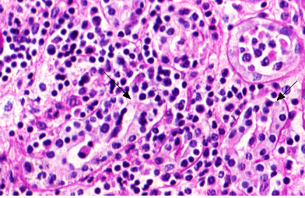
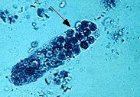

Slide 43
Αίτια Διαμέσου Νεφρίτιδας
Φάρμακα
Λοιμώξεις
Σαρκοείδωση
Sjogren’s syndrome
Ενδημική Νεφροπάθεια των Βαλκανίων
Chinese Herb Nephritis

Slide 44
Φάρμακα και Διάμεσος Νεφρίτις
β-λακτάμες π.χ. μεθικιλλίνη, πενικιλλίνη, κεφαλοσπορίνες
Ριφαμπικίνη
Φάρμακα με σουλφομάδα π.χ. Φουροσεμίδη, Σουλφαμεθοξαζόλη, Σουλφασαλαζίνη
Σιπροφλοξασίνη
Μη στερινοειδή αντιφλεγμονώδη π.χ. φενοπροφένη

Slide 45
Λοιμώξεις και Διάμεσος Νεφρίτις
Legionella
Leptospirosis
Streptococcal infections
Viruses

Slide 46
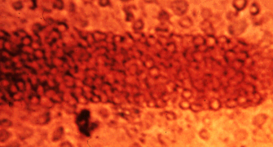

Slide 47
*
Μετανεφρικά αίτια

Slide 48
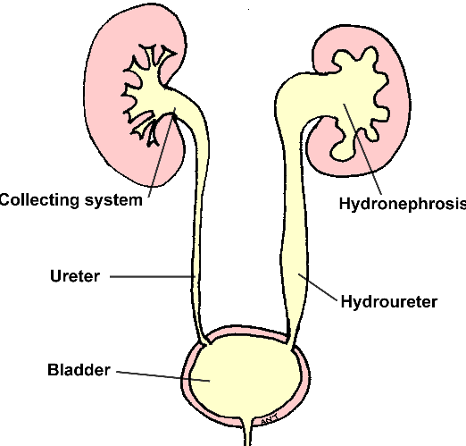

Slide 49
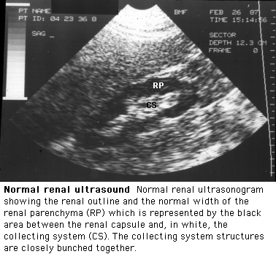
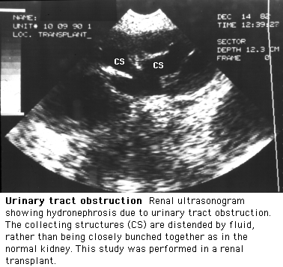

Slide 50
Θεραπευτικά μέτρα επί ΟΝΑ
Προσπάθεια μετατροπής της ολιγουρικής σε μη-ολιγουρική ΟΝΑ
Ισοζύγιο υγρών και καθημερινό ζύγισμα
Αναλος δίαιτα, χαμηλή σε κάλιο
Περιορισμός προσλαμβανομένων λευκωμάτων (0.8 g/kg βάρους)
Αποφυγή νεφροτοξικών ουσιών
Προσαρμογή δοσολογικού σχήματος φαρμάκων

Slide 51
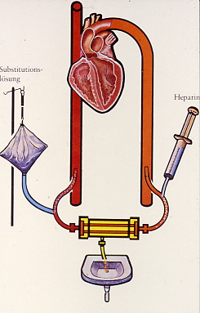
ΕΝΔΕΙΞΕΙΣ ΕΞΩΣΩΜΑΤΙΚΗΣ ΚΑΘΑΡΣΗΣ
Κατακράτηση υγρών – Καρδιακή κάμψη
Ηλεκτρολυτικές διαταραχές
Σοβαρές διαταραχές της ΟΒ ισορροπίας
Ουραιμική συνδρομή

Slide 52
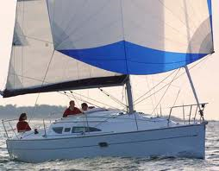
ΕΥΧΑΡΙΣΤΩ ΓΙΑ ΤΗΝ ΠΡΟΣΟΧΗ ΣΑΣ

